Slide 1
Security Overview
Aug, 2016

Slide 2
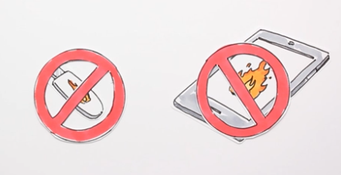
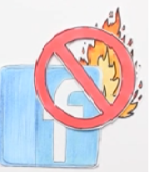
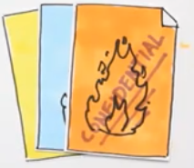
信息安全需要遵守的规则（1/7）
不要使用U盘或外部设备存储敏感数据
不要在社交网络上发布埃森哲或客户的信息
定义出敏感信息的文件

Slide 3
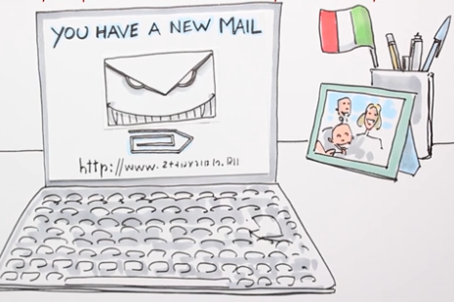
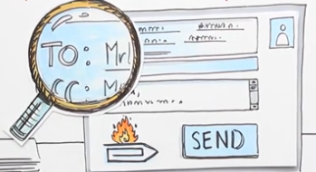
信息安全需要遵守的规则（2/7）
收到新的电子邮件，在打开附件或超链接前，请思考下
在通过电子邮件发送敏感信息的时候，请再三确认收件人是否正确

Slide 4
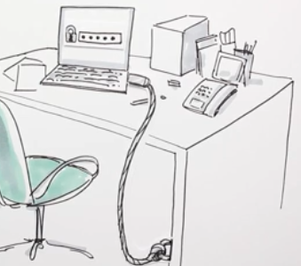
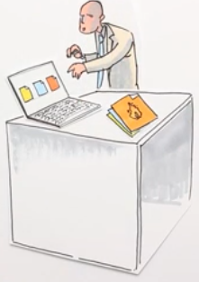
信息安全需要遵守的规则（3/7）
看管好自己的手提设备并用电脑锁锁住
在任何地方都不要使你的移动设备和敏感文件处于无人看管的状态

Slide 5
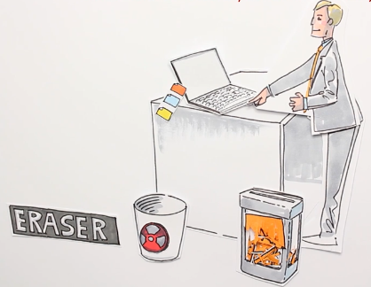
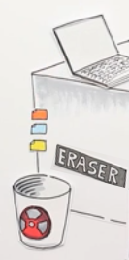
信息安全需要遵守的规则（4/7）
离职后，请不要备份埃森哲的信息
不要在PC中储存不必要的敏感信息，及时删除
使用碎纸机碎掉不再使用的纸质敏感文件

Slide 6
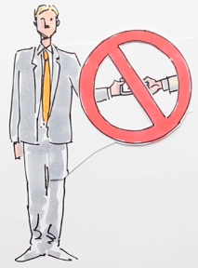
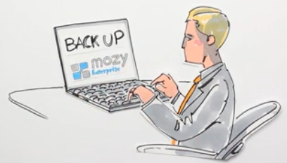
信息安全需要遵守的规则（5/7）
在明显的地方佩戴ID门禁并不要借给他人
使用埃森哲提供的
标准工具为数据备份

Slide 7
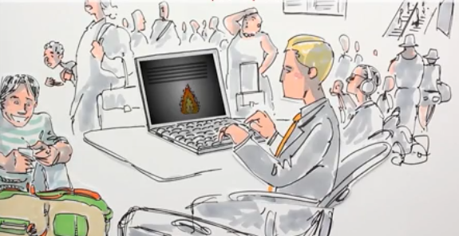
信息安全需要遵守的规则（6/7）
在公共场所，访问敏感信息请使用“屏幕防窥膜”

Slide 8
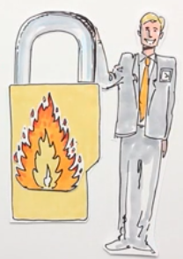
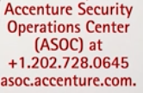
信息安全需要遵守的规则（7/7）
Work Smart
Stay Safe
当意外发生（如手提电脑丢失），使埃森哲或客户的信息存在潜在的泄露风险时，请拨打埃森哲安全中心

Slide 9
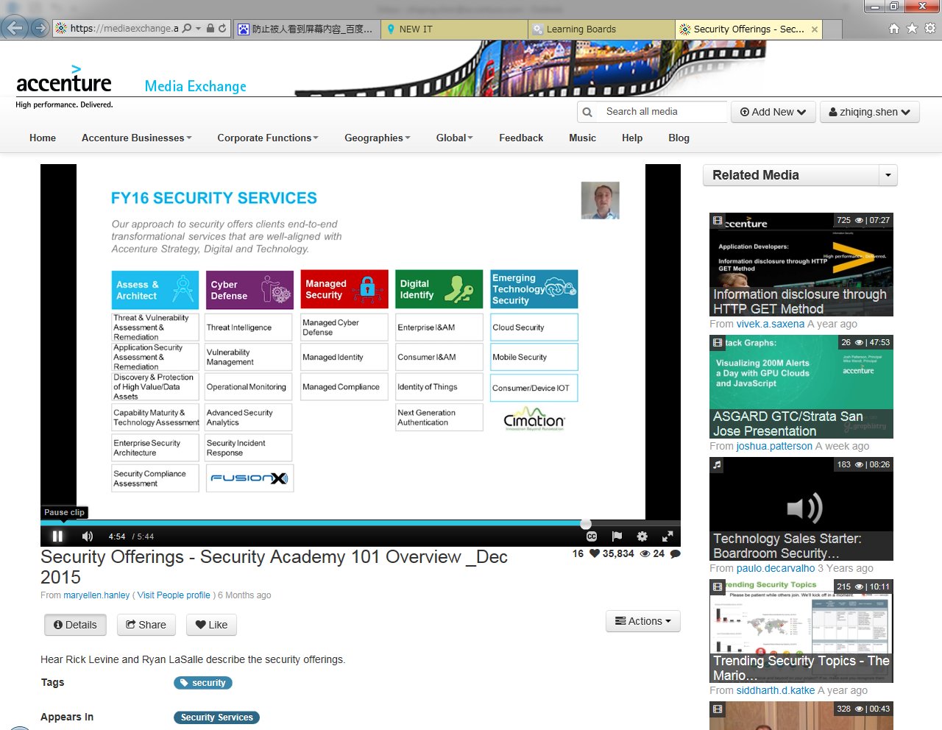
埃森哲可以提供哪些安全服务？（1/6）
埃森哲提供的安全服务，主要包含评估&架构，电子身份确认，网络防卫，安全管理，新兴安全技术等5大内容。

Slide 10
埃森哲可以提供哪些安全服务？（2/6）
评估&架构：高效的管理和量化企业安全的基本能力；包括并不限以下内容
威胁和弱点评估和恢复
应用安全评估和恢复
发现和保护高价值数据资产
能力成熟度和技术评估
企业安全架构
安全设备评估

Slide 11
埃森哲可以提供哪些安全服务？（3/6）
网络防卫：对企业的恶意威胁进行预防，探测，修复；包括并不限以下内容
威胁情报
弱点管理
操作监控
先进安全分析
安全事故反应
合作伙伴代表：FusionX（安全信息公司，具有完善的团队和技术人员，显著增强了埃森哲的安全管理能力）

Slide 12
埃森哲可以提供哪些安全服务？（4/6）
安全管理：管理完全作为一项服务，推动埃森哲安全管理平台和第三方工具；包括并不限以下内容
网络防护管理
ID管理
设备管理

Slide 13
埃森哲可以提供哪些安全服务？（5/6）
电子身份确认：身份确认是访问众多应用，端点设备等的核心；包括并不限以下内容
企业员工身份
客户身份
Thing身份
下一代认证

Slide 14
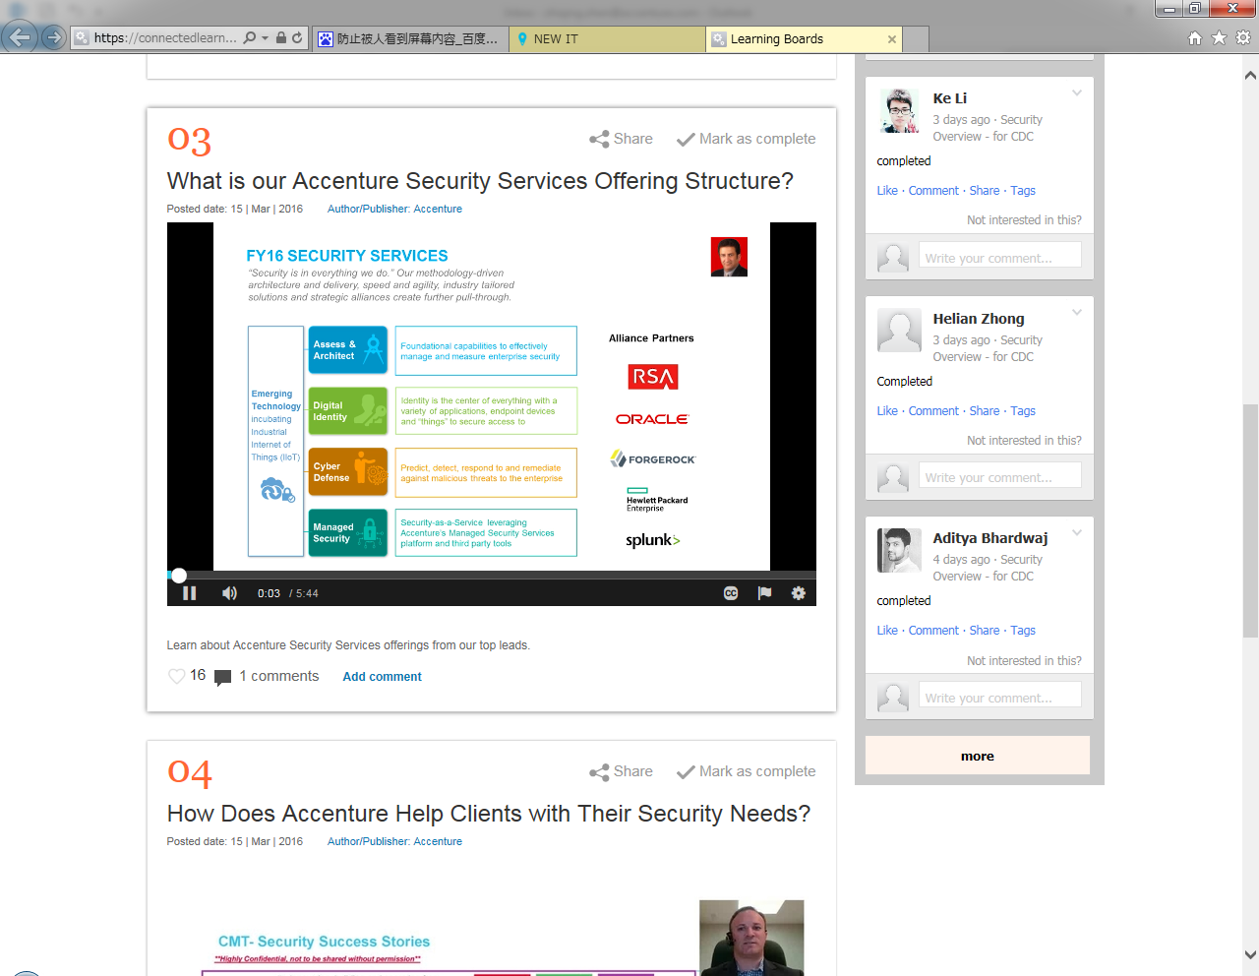
埃森哲可以提供哪些安全服务？（6/6）
新兴安全技术包括以下内容。
云安全
移动设备安全
客户/设备读写安全
合作伙伴代表：Cimation（安全信息公司，具有完善的团队和技术人员，显著增强了埃森哲的安全管理能力）
其他主要的合作伙伴
随着埃森哲的业务发展，我们将会有更多的合作伙伴。现在信息安全变得尤为重要，这使得我们具有更强的竞争力，更好地赢得客户的信任。我们可以为客户提供信息安全管理服务，其中存在着大量的机会。

Slide 15
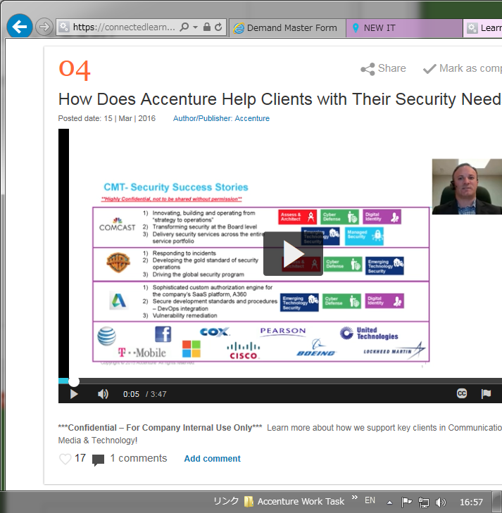

埃森哲是怎样帮助我们的客户满足其安全需求的？（1/2）
CMT – 安全成功案例
安全是一个热门话题，我们在CMT领域用自定义的方式保证客户的信息安全上取得了许多成功。这里分享一些成功的案例
对于 我们做了以下实施
创新，建设和操作，从“策略上到操作上”
董事会等级的安全性变更
对整体实施提供安全服务
对于 我们做了以下实施
对意外事件的反应
开发安全操作的黄金法则
驱动全球化的安全程序

Slide 16


埃森哲是怎样帮助我们的客户满足其安全需求的？（2/2）
对于 我们做了以下实施
为客户公司SaaS平台定制了复杂的权限引擎，A360
安全的开发标准和步骤 – DVEOPS的整合
弱点的恢复
同时，我们还在发展其它客户，如

Slide 17
什么是Mario Show？
每天都会有黑客试图入侵网络，窃取公司的信息。而我们需要阻止黑客的这种行为，保护我们的信息安全，保护我们客户的信息安全。如果你想要保护你的网络，首先，你需要了解你的网络，设备，安全知识和所有内在的东西。我们花费时间研究网络，我们的最终目的，是要比设计或者负责网络安全的人更懂得我们的网络。埃森哲提供电子资产，为各个交付中心使用，配置，保护其网络安全，可以通过它了解我们在使用什么，在安装什么等等。了解我们的设备，理解安全知识，更好的保护网络，在遇到问题时及时的响应。
防止黑客入侵，我们需要做到：侦测，初始开发，保持，安装工具，横向移动，收集和利用漏洞。而我们的基础来自于：
监控CVE
防止网络钓鱼
做好主机基线安全
保护证书
网络分割
查看记录
建立应用白名单
使用信用服务

Slide 18
CIA的三个元素
保密（Confidentiality） – 保护信息安全，无论是在休息或者出行时，都要时刻保证信息机密不会泄露。例如，在你登陆电脑或在ATM提款时，有人会从你的背后越过你的肩膀偷看你的登陆密码。所以在输入密码时要时刻保持警惕。
信息完整性(Integrity) - 保证信息不被篡改，包括休息还是出行时，保证信息不被非授权人修改。
有效性(Availability) – 无论何时，保证信息可以被授权人员随时访问。有效的方法之一是在服务器遭到攻击时，使用备份文件，例如使用云端数据保证有效性。

